Slide 1
超星系列产品概论
吉久明

Slide 2
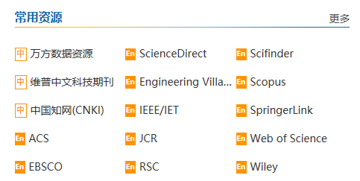

如何找到超星的产品？

Slide 3

超星电子图书

Slide 4
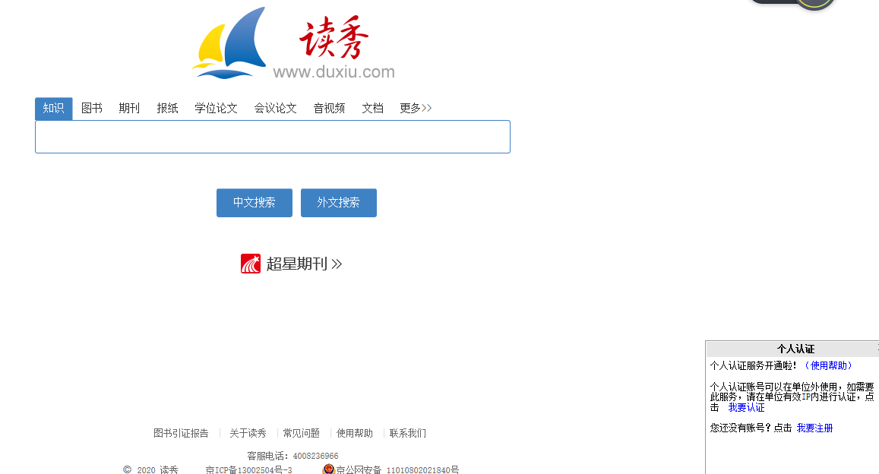
超星读秀

Slide 5
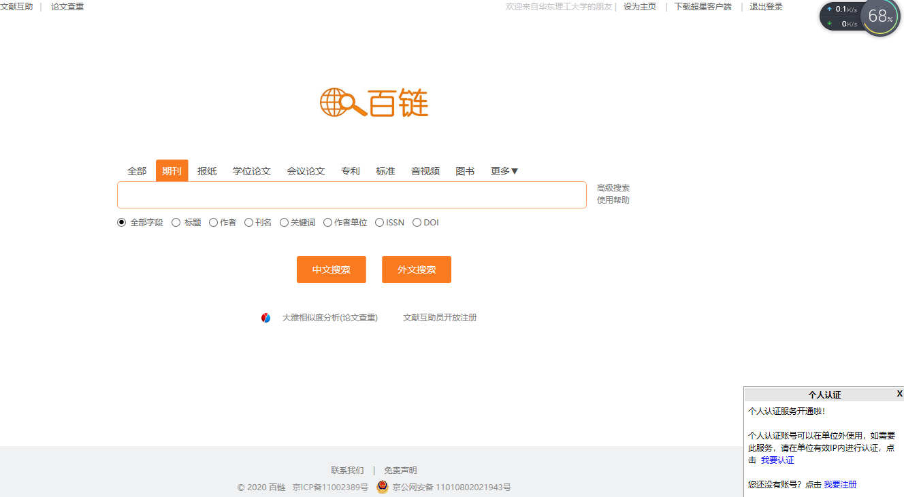
超星百链

Slide 6


超星移动图书馆

